Slide 1

📦 Estágio em Análise de Dados – SmartEnvios
Apresentação de Análises e Recomendações
Nome: Márlon Moreira
Data: 30/05/2025

Slide 2





🔍 Visão Geral do Atendimento
Chamados Não Resolvidos
53,7% dos chamados sem resolução
Baixo Impacto
IV baixo entre canal/tipo de atendimento e resolução
Melhor Taxa no Chat
48,7% de resolução via chat
Email com Pior Desempenho
43,9% de resolução por email

Slide 3

📞 Otimizando Canais de Atendimento
Direcionar tipos de chamados para canais com melhor performance para maior eficiência.
Cadastro
Telefone
↑
Financeiro
Email
↑
Entrega
Chat
↑

Slide 4





🧠 Hipóteses para Canais e Tipos
Chat: Agilidade
Ideal para questões rápidas e resoluções imediatas
Email: Formalização
Necessário para questões financeiras com registros
Entrega: Tempo Real
Requer atualizações e suporte em tempo real
Cadastro: Simplicidade
Processos diretos com alta taxa de resolução

Slide 5
✅ Ações Sugeridas para Melhoria
Implementar estratégias focadas em otimizar o atendimento ao cliente, garantindo um serviço de alta qualidade e eficiente em todos os canais.
Direcionar Chamados
1
Para canais com melhor performance
Rever Processos
2
Atendimento de entrega por telefone
Evitar Chat Financeiro
3
Priorizar canais formais para financeiro
Treinamento Específico
4
Por canal e tipo de atendimento
Feedback Contínuo
5
Implementar feedback por atendimento

Slide 6





🌎 Análise Regional e de Clientes
A maior parte dos clientes e pedidos vêm das regiões Norte e Nordeste, especialmente nos segmentos de Eletrônicos e Moda, que mostram alta recompra.
Foco Regional
Receita Significativa
Setores Chave
65% dos clientes no Norte e Nordeste
R$ 45 milhões em pedidos dessas regiões
Eletrônicos e Moda com R$ 34 milhões
Alta Recompra
Quase 99% de recompra nesses segmentos

Slide 7
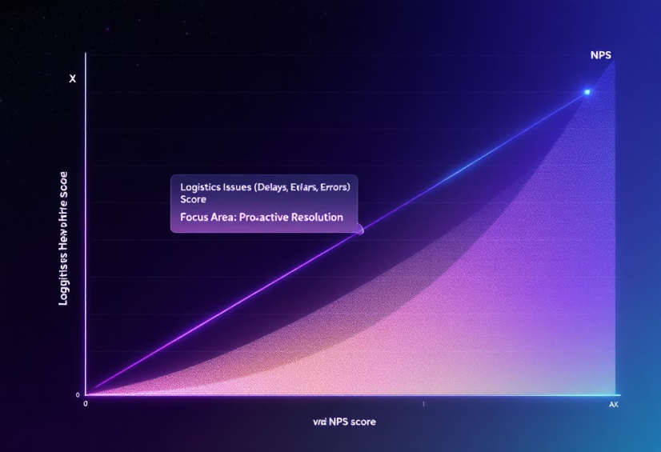
🚚 Logística, NPS e Priorização
Problemas logísticos têm baixo impacto no NPS, sugerindo que a satisfação do cliente pode ser influenciada por outros fatores. Clientes com NPS 0 podem ser priorizados, resultando em maior taxa de resolução para esses casos.
Baixo Impacto no NPS
Problemas logísticos (IV = 0,036)
NPS 0 e Resolução
Clientes com NPS 0 têm maior taxa de resolução
Satisfação Geral
63% dos atendimentos com NPS até 6

Slide 8
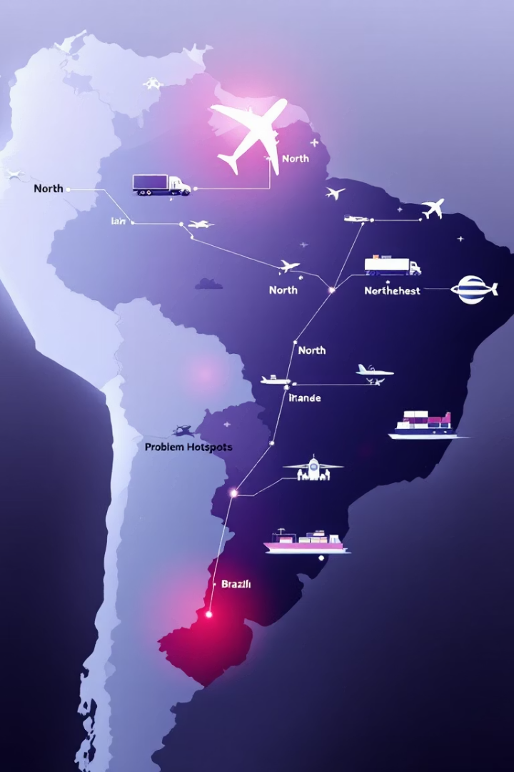
🚛 Principais Transportadoras com Problemas
Análise das transportadoras com maior volume de problemas nas regiões Norte e Nordeste, indicando áreas para otimização.
Nordeste
33
39
26
25
Norte
21
14
24
12
Total Geral
78
74
68
60

Slide 9
Conclusão
Recompra Alta recompra mesmo com problemas
Principais segmentos mantêm fidelidade
Logística e atendimento não explicam sozinhos o NPS.
s

